Slide 1
﻿Novel Entity Discovery from Web Tables
WWW ’20
主讲人：杨联政
日期：2021/6/24

Slide 2
01
01
BACKGROUND
02
02
REKATED WORK
03
03
STATEMENT
04
04
RESULT

Slide 3

问题背景
Paper Background

Slide 4
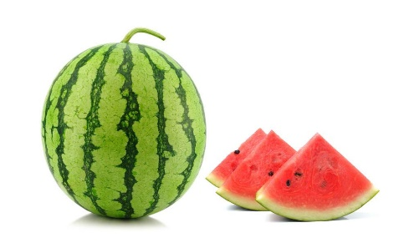

背景介绍
Knowledge Graph
📖
杨
吴
金
张
Notes:
通过图来表现知识的方式
1.一种由(v,e)组成的数据结构
2.通过图来表现知识的方式
抽象与具体
开心 和 大家笑
抽象和具体的表现形式
那么KG能干什么呢

Slide 5
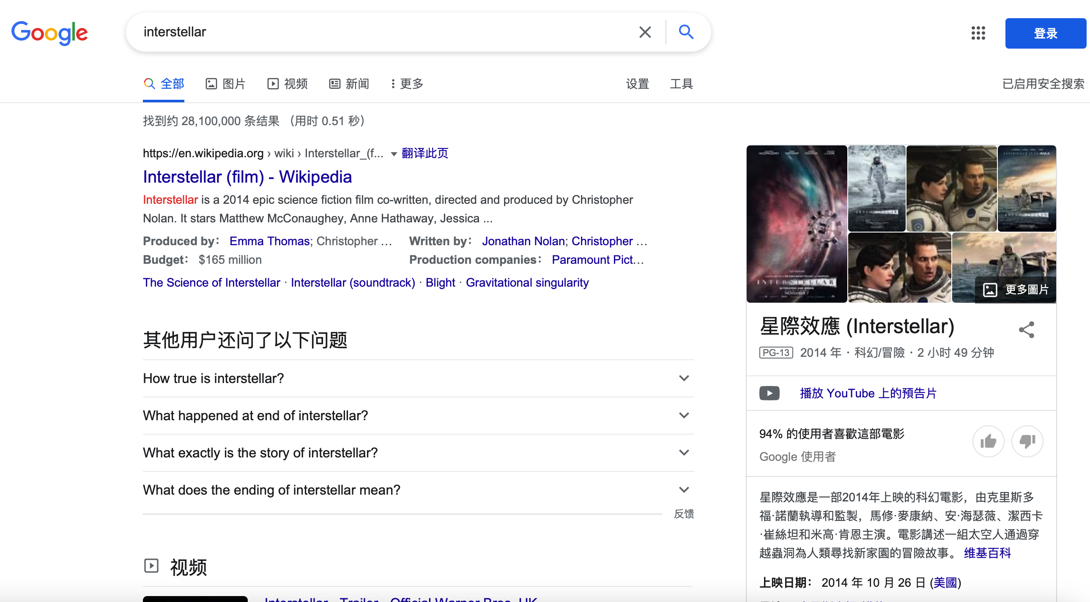
以星际穿越为例
Mice_hao
Notes:
以星际穿越为例

Slide 6
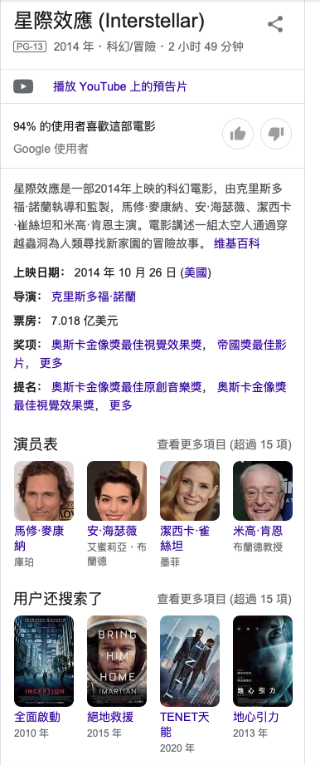
以星际穿越为例
导演
演员

Slide 7
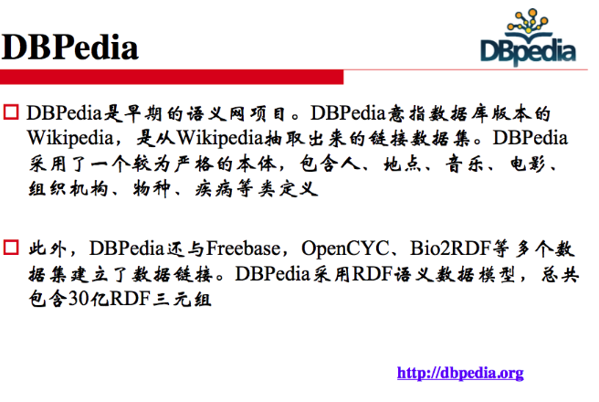
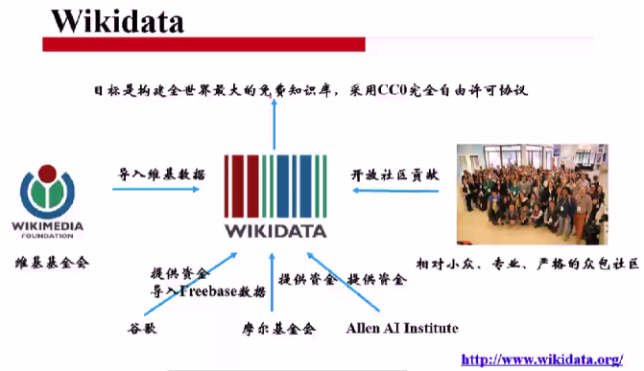
背景介绍
常用的Knowledge Graph
Mice_hao
面临知识缺失的问题
Notes:
有1个动画：面临知识缺失的问题
先提问 理想很美好，实践起来有什么困难？
转回自己画的图谱

Slide 8
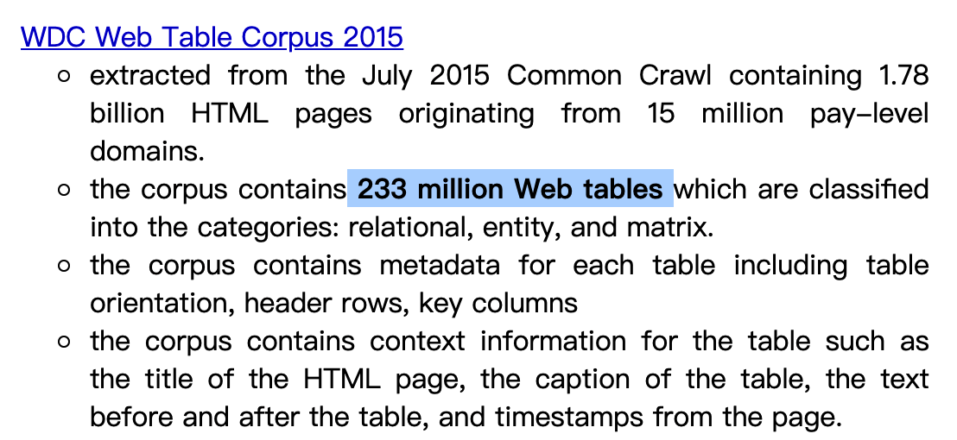
背景介绍
丰富的网络表格数据
Mice_hao
Notes:
有一个Web table领域，来补充KG的信息

Slide 9
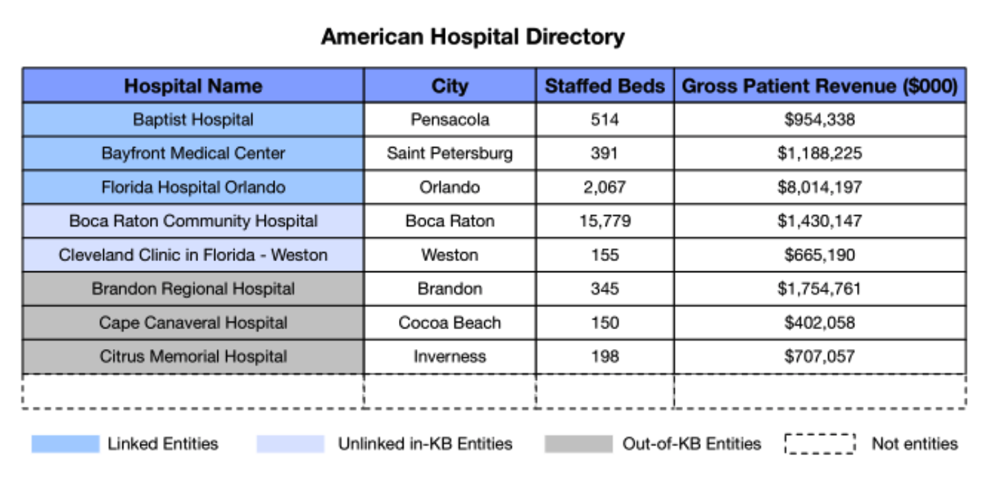
﻿Novel Entity Discovery from Web Tables
背景介绍
Example of linking entities in a Web table
Mice_hao
Notes:
Web table用在KG的用途有很多，一般是实体链接、列关系推断、
介绍一下 实体链接是什么、列关系推断是什么、补全知识库是什么
本文目标在这两个任务的基础上，还加了一个挖掘Web表格中 kg不存在的新实体 去补全知识库
这也是这个文章的表题Novel Entity Discovery

Slide 10
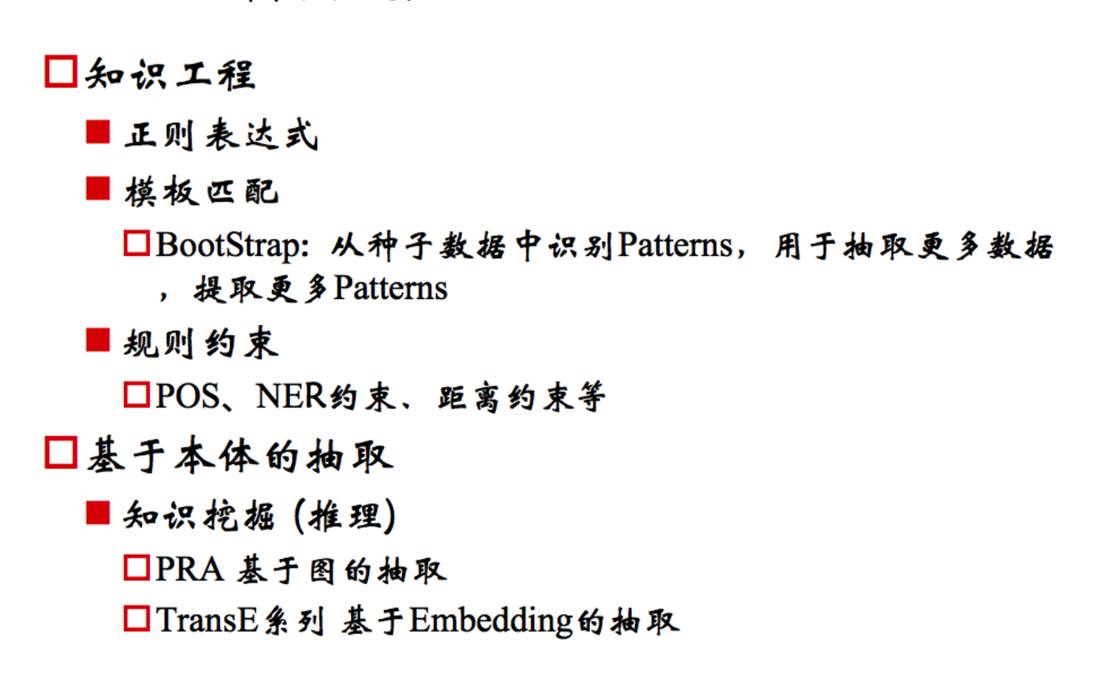
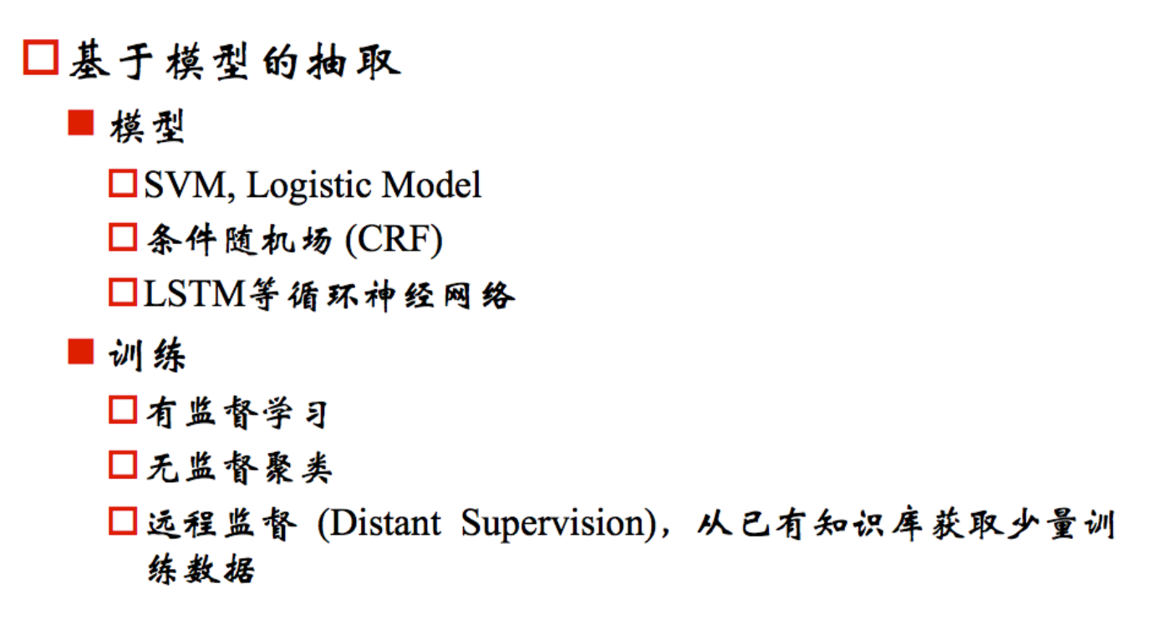

RELATED WORK
Notes:
先三个都念一遍
然后念mantistable、TabEL、CNN
本体抽取 高士杰

Slide 11
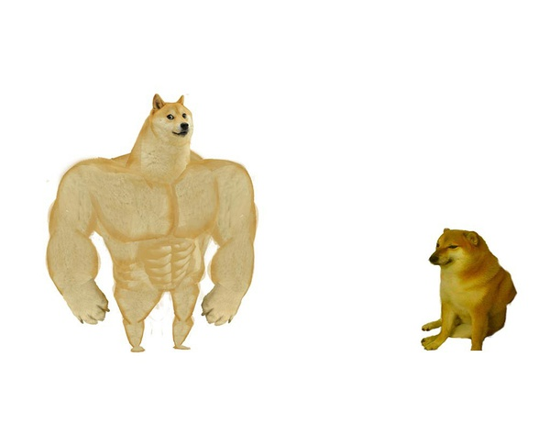
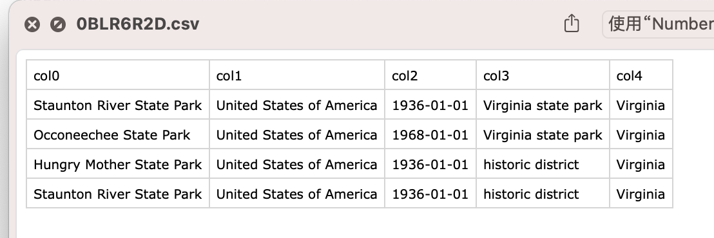

先前工作的局限性
experiment
actually
2.85%
22%
[1]Ritze D, Lehmberg O, Oulabi Y, et al. Profiling the potential of web tables for augmenting cross-domain knowledge bases[C]//Proceedings of the 25th international conference on world wide web. 2016: 251-261.
[2]Entity Discovery and Annotation in Tables. In Proceedings of the 16th International Conference on Extending Database Technology(EDBT’13).693–704.
Notes:
局限性1
还有局限性2

Slide 12
﻿Novel Entity Discovery from Web Tables
先前工作的局限性
Example of linking entities in a Web table
Mice_hao
Notes:
在说局限性2之前
我们先定义一下 这个表格的组成部分
1。Subje column 和先前论文都一样
2.Link Unlinked Out-of-kb not entities …… 其实很巧妙not entities
局限性2:to the best our knowledge 还没有从表中发现新实体的工作 之前是补全 （属性） 现在是发现新实体，﻿Novel Entity Discovery

Slide 13
本文贡献
开发了Web table to KG的匹配方法，其中包括实体链接和列标题匹配
将Web table to KG的匹配方法扩充到了整个表语料库，匹配了3000万个网络表
提出了基于Web table的新实体发现方法

Slide 14

问题定义

Slide 15
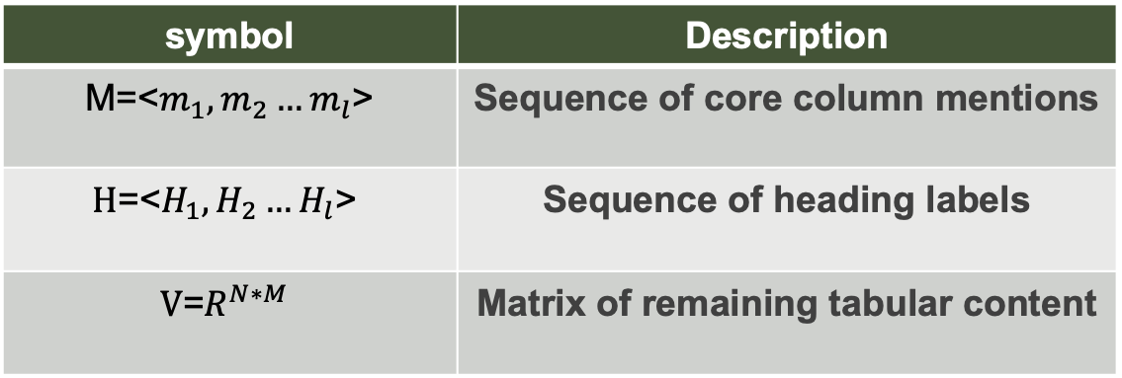
问题定义
Definition1(Table-to-KB matching):Table-to-KB matching is the task of linking table cells to entities and predicates in a target KB.
Definition2(Novel entity discovery):Novel entity discovery is the task of predicting the unlinked mentions in a relational table as in-KB,out-of-KB,or not entities.
symbol | Description
M=<$m_{1},m_{2}…m_{l}$> | Sequence of core column mentions
$$\text{H}\text{=<}H_{1},H_{2}…H_{l}\text{>}$$ | Sequence of heading labels
$$\text{V}\text{=}R^{N∗M}$$ | Matrix of remaining tabular content
1.实体链接
2.列标题属性匹配
3.新实体分类(﻿Novel Entity Classification)
Notes:
顺序左上到右下

Slide 16

实验步骤

Slide 17
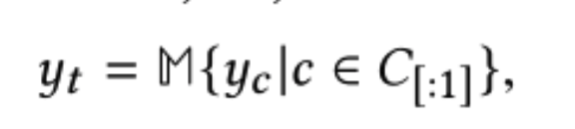
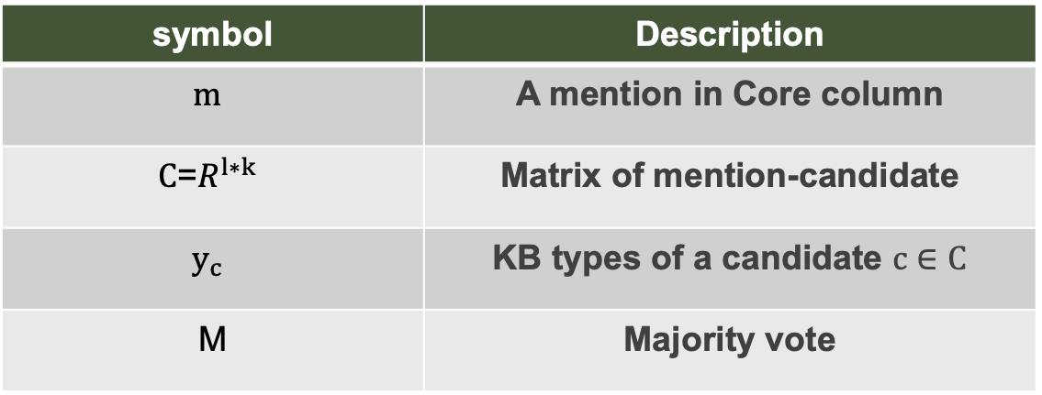
实验步骤 1 实体链接
1.1候选生成
Use Wikipedia search API combines a keyword-based method with article popularity
symbol | Description
$$m$$ | A mention in Core column
$$C\text{=}R^{l∗k}$$ | Matrix of mention-candidate
$$y_{c}$$ | KB types of a candidate $c∈C$
M | Majority vote
Notes:
实体链接任务 介绍一下

Slide 18
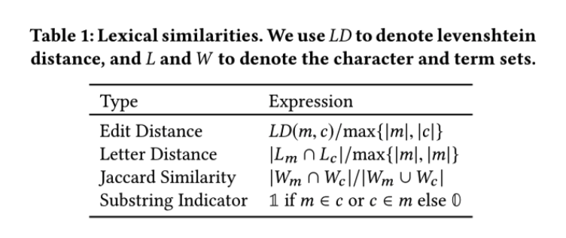
实验步骤 1 实体链接
1.2候选分类
1.Lexical Similarity 词汇相似性
2.Semantic Simlarity 语义相似性
1.Lexical Similarity 词汇相似性
Notes:
实体链接任务 介绍一下

Slide 19
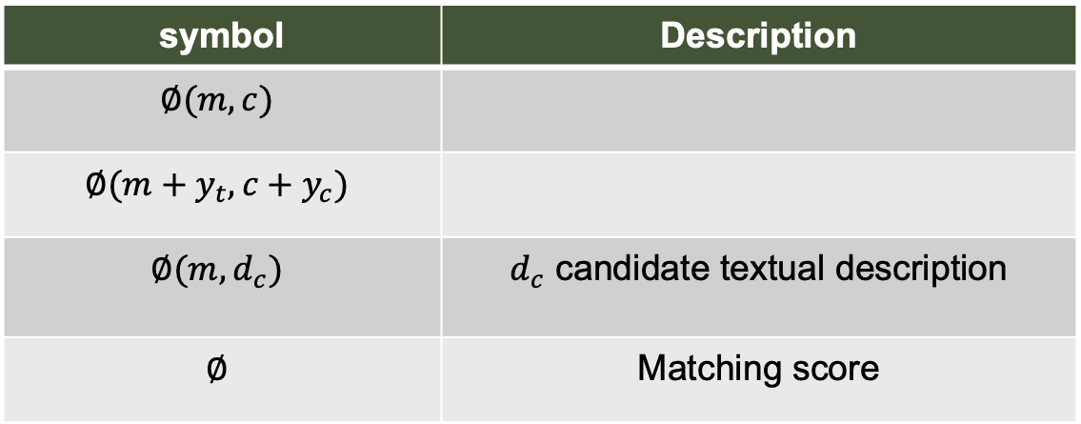
实验步骤 1 实体链接
1.2候选分类
1.Lexical Similarity 词汇相似性
2.Semantic Simlarity 语义相似性
Employ a deep semantic matching method for short text
symbol | Description
$$∅(m,c)$$
$$∅(m+y_{t},c+y_{c})$$
$$∅(m,d_{c})$$ | $d_{c}$ candidate textual description
$$∅$$ | Matching score
2.Semantic Simlarity 语义相似性
通过Lexical Similarity 词汇相似性和Semantic Simlarity 语义相似性的计算打分，从top-k选取排名靠前的候选者
1.3实体消歧
Notes:
实体链接任务 介绍一下

Slide 20
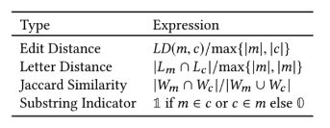
实验步骤2 列标题属性匹配
Naive Features
Indicator identifying if the column is the core column
Label Similarity
作者认为KG中有与列标题完全相同的本体谓词
Value Similarity

Slide 21
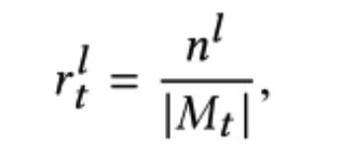
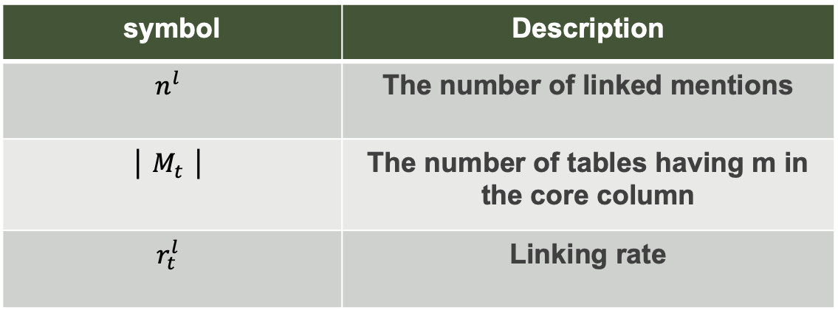
实验步骤3新实体分类(﻿Novel Entity Classification)
Origin Characteristic
symbol | Description
$$n^{l}$$ | The number of linked mentions
$$｜M_{t}｜$$ | The number of tables having m in the core column
$$r_{t}^{l}$$ | Linking rate
Notes:
表格图解释。Classification
先验
Origin Characteristic
基于一个假设 一个mention出现在大多数

Slide 22
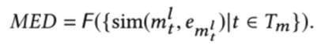

实验步骤3新实体分类(﻿Novel Entity Classification)
Saliency-assisted Entity Discovery
symbol | Description
$(m_{t}^{l},$ $e_{m_{t}^{l}}^{l}$)

Slide 23
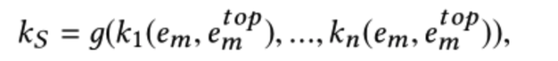
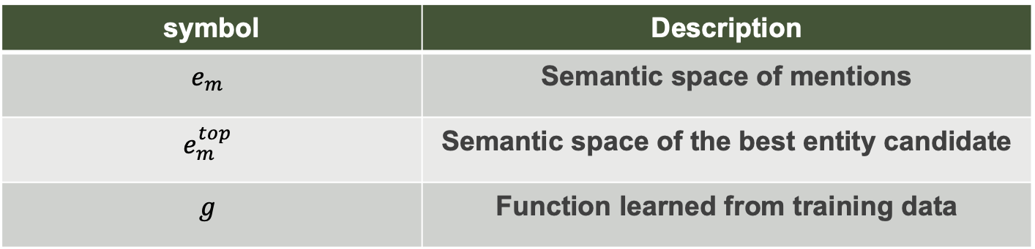
实验步骤3新实体分类(﻿Novel Entity Classification)
1.Neural Embedding
2.Topic Space
3.Lexical Space
Semantic-based Entity Discovery
symbol | Description
$$e_{m}$$ | Semantic space of mentions
$$e_{m}^{top}$$ | Semantic space of the best entity candidate
$$g$$ | Function learned from training data

Slide 24
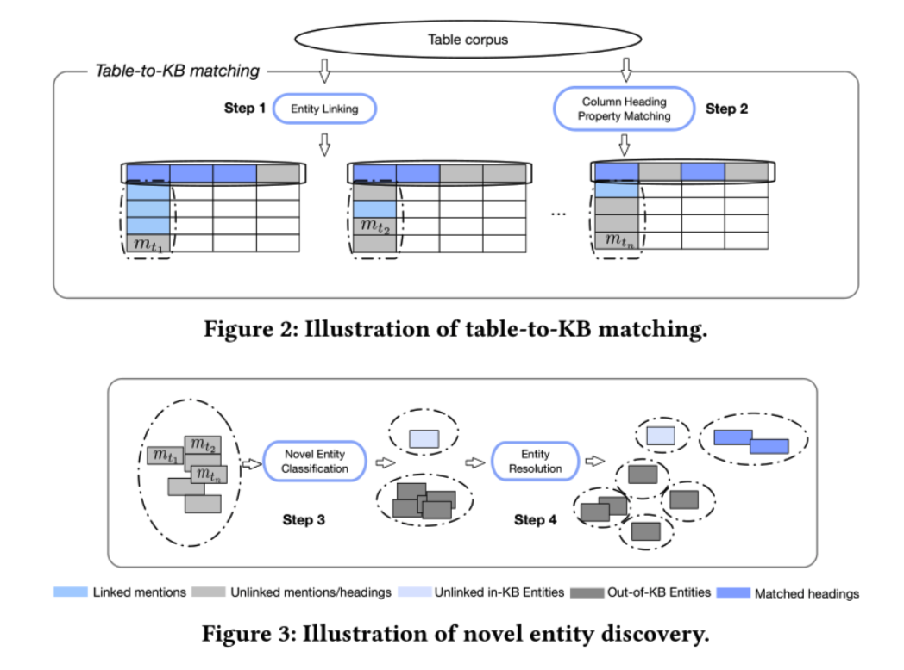
实验流程图

Slide 25
04
实验结果
Research Methods And Processes

Slide 26
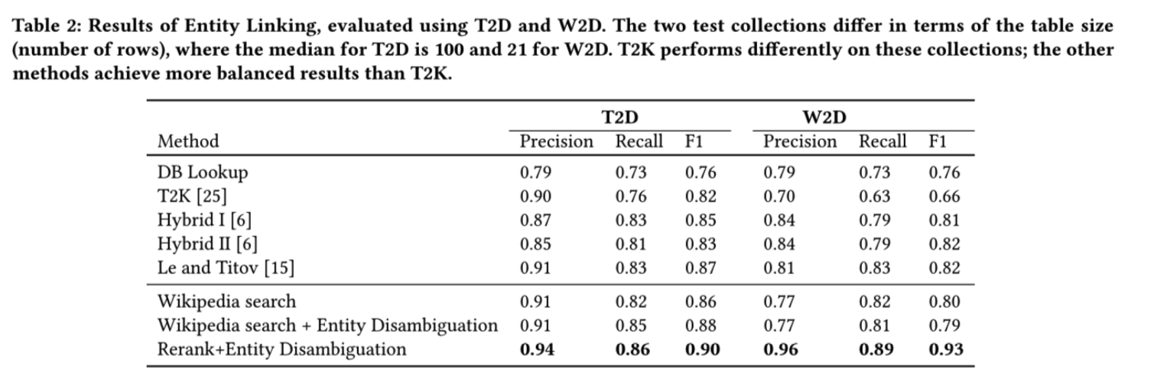
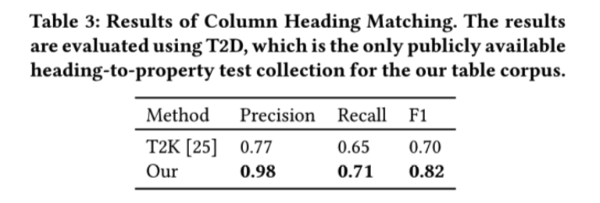
实验结果

Slide 27
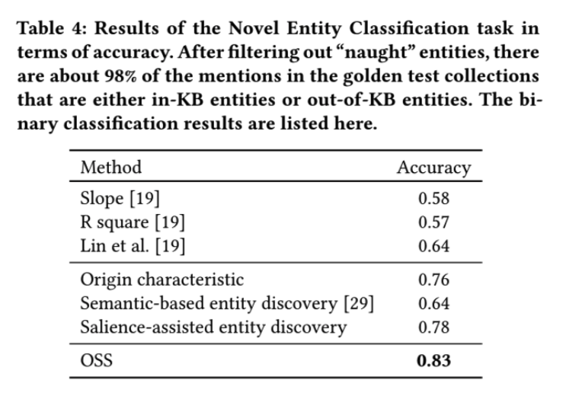
实验结果

Slide 28
总结与展望
本文总结
提出了基于Web table的新实体发现方法
面向真实的Web table环境
提出了一些特征的计算
引入了AI和特征工程
做了很多实验
留下的思考
功底扎实
故事讲好
脑洞大开
动手能力

Slide 29
感谢大家的观看
主讲人：杨联政
日期：2021/06/24

